Slide 1


Un peu d’exotisme ?
Dr Lucie COLAS
Groupement des Hôpitaux de l’Institut Catholique de Lille (GHICL)

Slide 2
Contexte
Homme d’origine caucasienne de 50 ans
ATCD :
  CNA sur syndrome de jonction pyélo-urétérale opéré
  HTA équilibrée sous bithérapie
Pas de dyslipidémie ni de diabète.
Pas de tabagisme ni d’alcoolisme chronique.
Travaille pour un constructeur automobile.
Part travailler 15 jours en Afrique Occidentale.

Slide 3
Un dîner malheureux
J10 : dîner entre collègues dans une célèbre chaîne de fast food
Immédiatement après avoir mangé son hamburger : sueurs profuses, douleurs abdominales, vomissements
Pas de fièvre.
Pas de notion de contagiosité : ses collègues ne seront pas malades.
A priori … c’est une bonne TIAC ! Nuit difficile : vomissements +++

Slide 4
Un réveil difficile
Au réveil : torticolis, odynophagie, sensation vertigineuse
CRP : 100mg/L.
Diagnostic : angine virale
TTT : paracétamol et AINS
Pas d’amélioration clinique dans les jours qui suivent

Slide 5
De retour en France
Cs ORL : paralysie des nerfs VII, IX, X et XI gauches
IRM cérébrale sans injection : normale
TTT : corticothérapie 10j
Mais … pas d’amélioration clinique
Hospitalisation 6 semaines plus tard en Neurologie pour bilan de multinévrite.

Slide 6
Bilan clinique et biologique
Clinique :
  Déviation gauche de la langue en protraction avec début d'amyotrophie de l’hémilangue G : XII G
  Paralysie de l’hémivoile gauche du palais : X, XI G
  Troubles de déglutition avec fausses routes : IX, X, XI
  Pas de dysphonie, mais fatigue vocale et difficulté à parler fort : X, XI
  Pas de TOM / Pas de CBH / Pas d’autre déficit sensitivo-moteur
Biologie :
  Pas de syndrome inflammatoire, bilan hémato/biochimie normal
  Sérologies hépatites A, B et C, VIH négatives / Immunisation contre EBV, CMV / Pas d’infection Lyme ou syphilis / frottis goutte-épaisse négative
Au total : atteinte des nerfs crâniens IX, X, XI, XII gauches → bilan étiologique de multinévrite

Slide 7
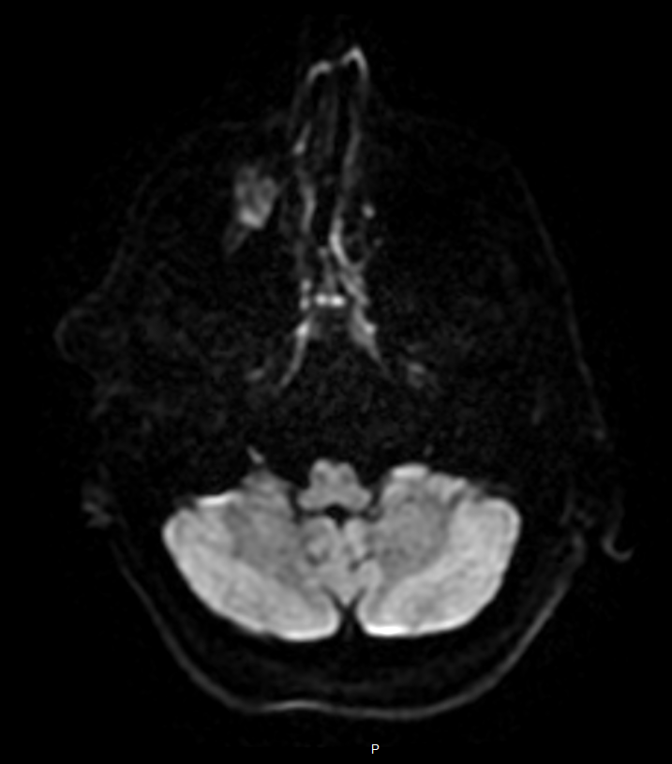
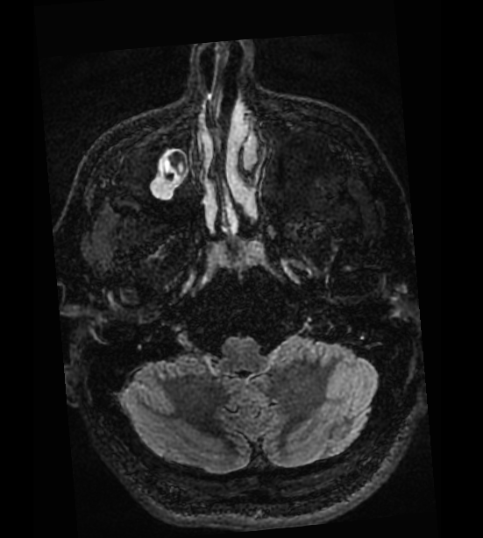
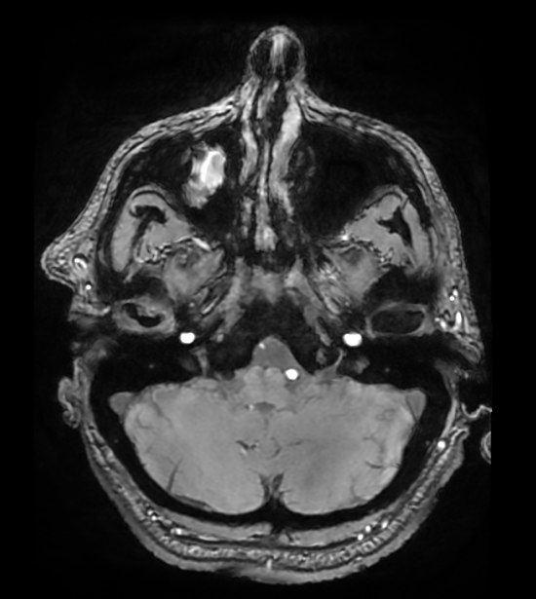
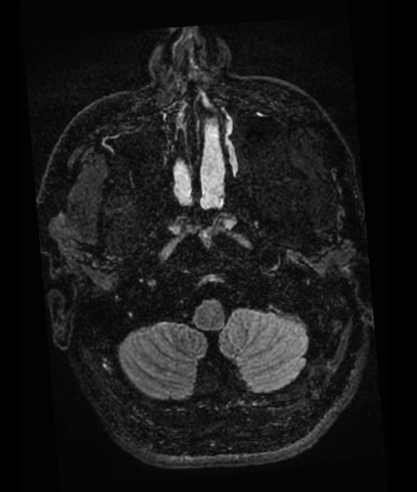
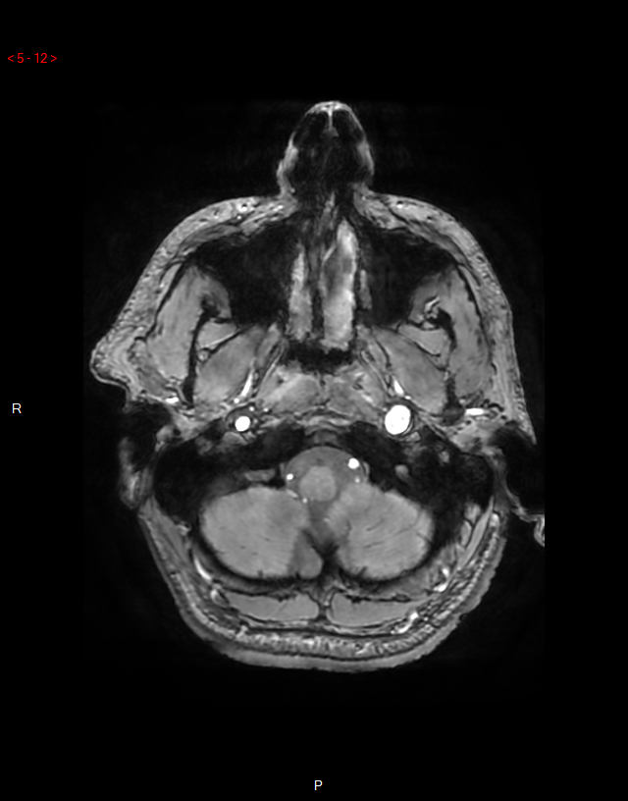
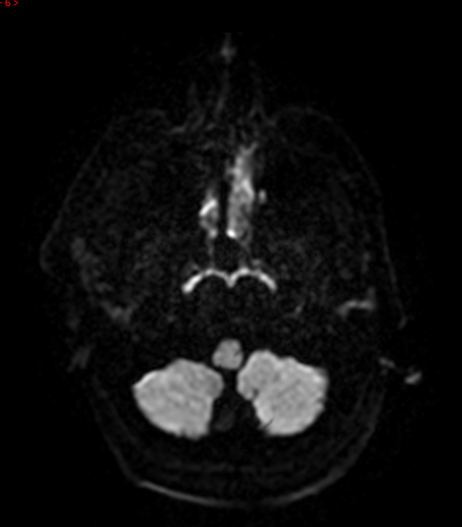
Pas d’AVC
Pas de lésion tumorale ou inflammatoire

Slide 8
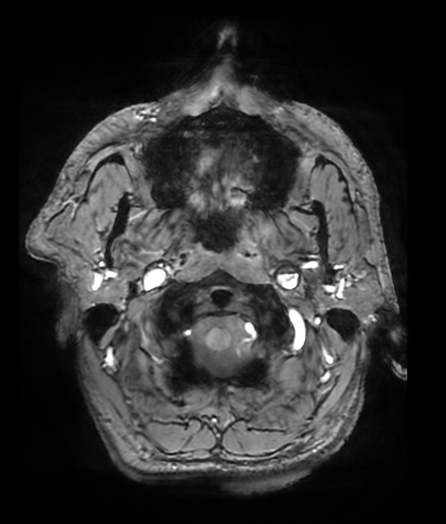

Slide 9
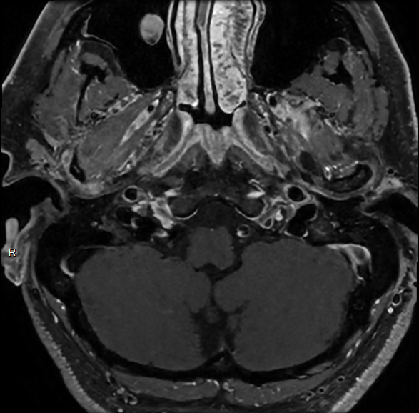
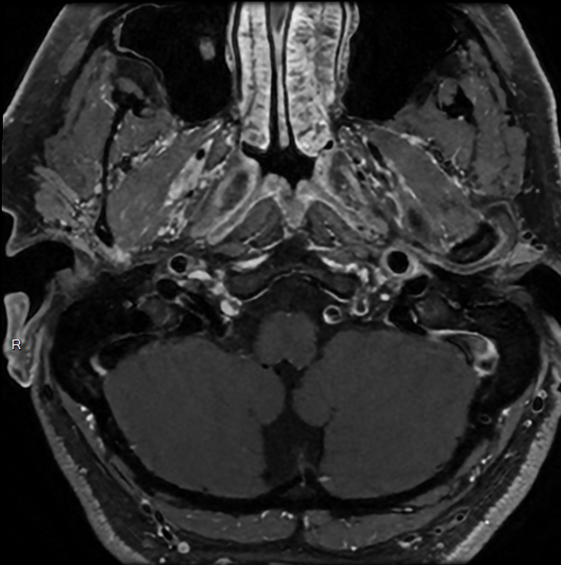
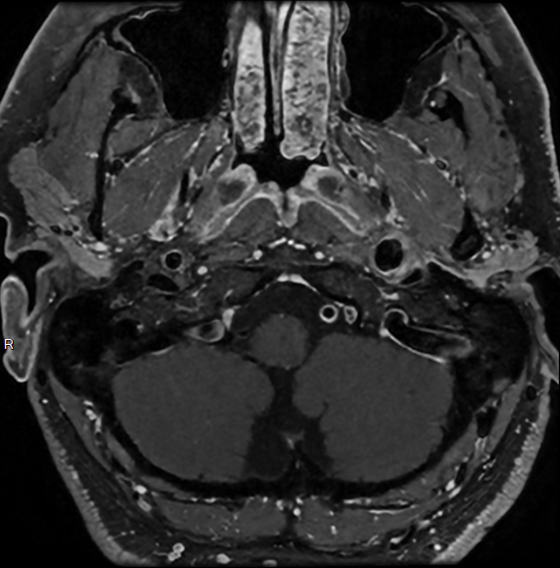
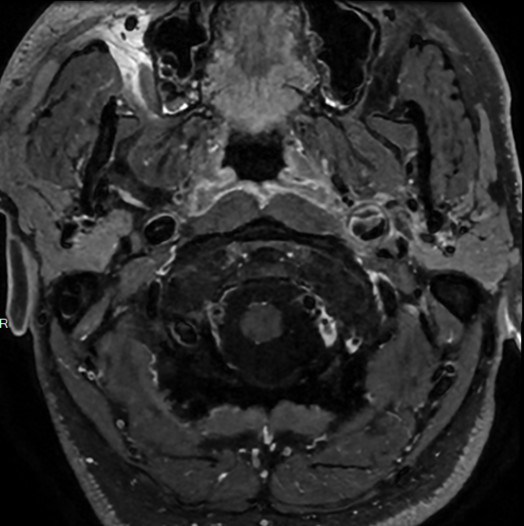
Aucune PDC des nerfs crâniens, ni infiltration de base du crâne

Slide 10
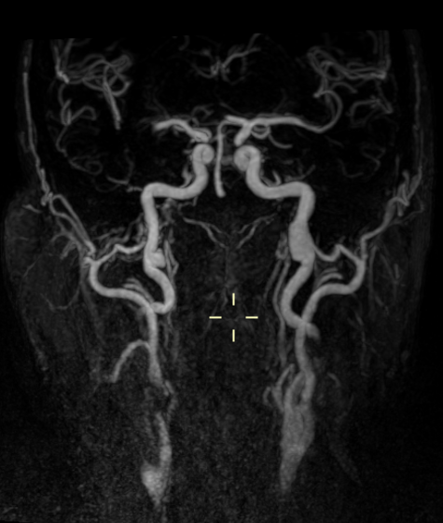
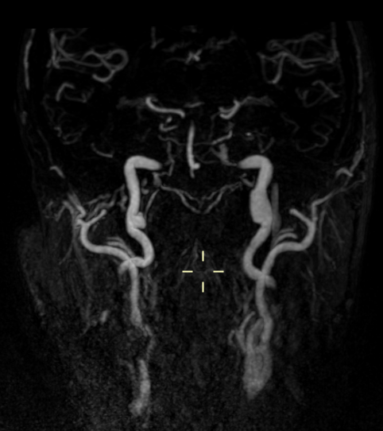
En raison des anomalies vasculaires suspectées → ARM

Slide 11
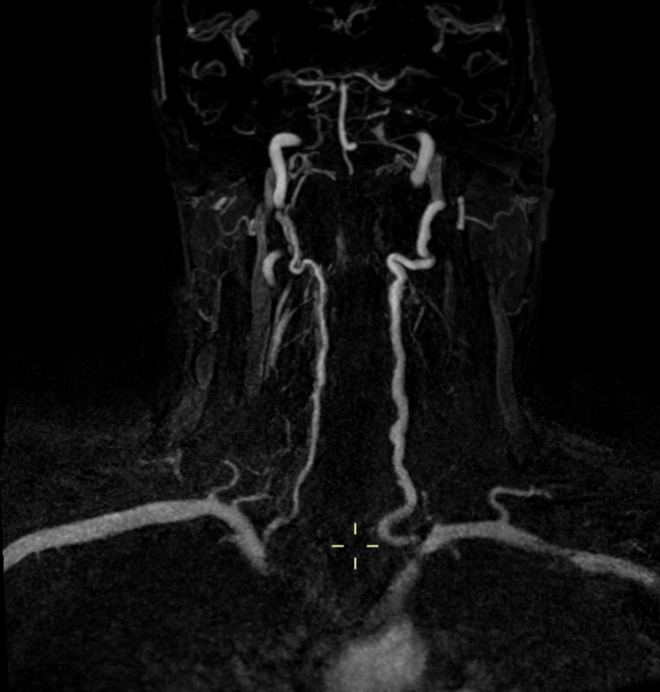
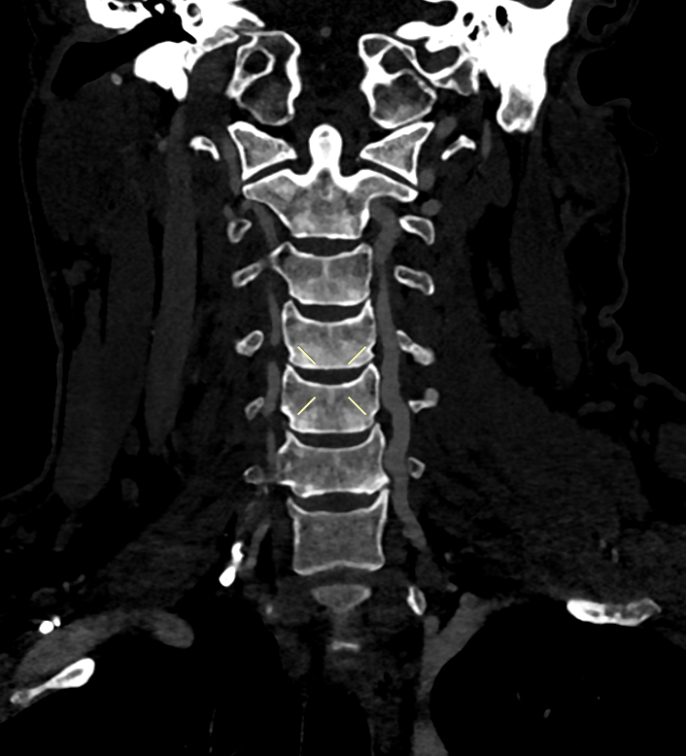
ARM et angioTDM des TSA

Slide 12
Un diagnostic finalement pas très exotique …
Dissection aiguë de la carotide interne gauche cervicale
Secondaire aux vomissements incoercibles (TIAC)
Mais dilatation anévrismale de ce même segment : récidive de dissection
+ faux-anévrismes de la carotide interne cervicale controlatérale et de l’artère vertébrale gauche : séquelles de dissection
Donc dissections artérielles multiples à répétition
Reprise de l’interrogatoire : Syndrôme d’Ehlers Danlos chez le père et le frère …

Slide 13
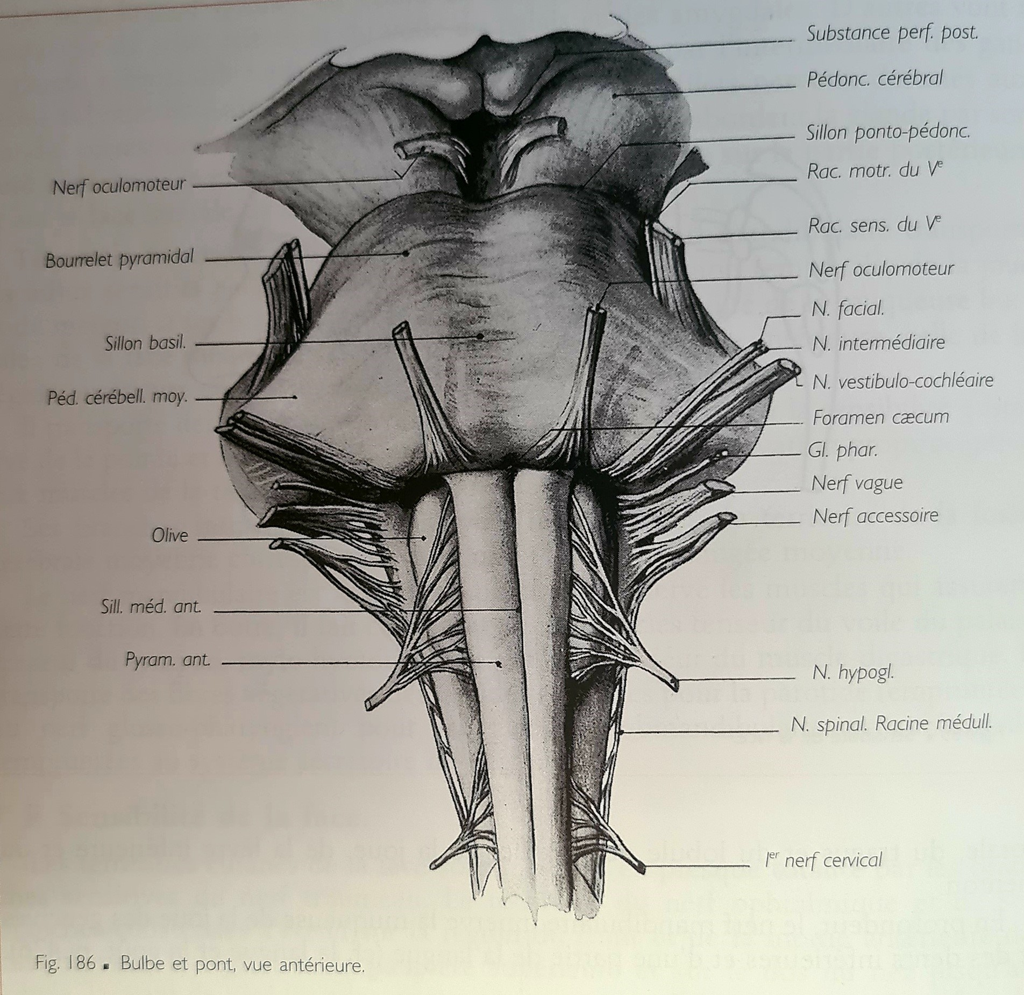
Nerfs mixtes (IX, X, XI) :
  Origine apparente : sillon collatéral postérieur du bulbe
  Foramen jugulaire
  Nerf glossopharyngien → carotide interne → base de langue
  Nerf vague → descend verticalement cou/thorax/abdomen
  Nerf accessoire → branche médiale (voile du palais, pharynx, larynx) + rameau externe (muscles SCM et trapèze)
Nerf hypoglosse (XII) :
  Sillon préolivaire
  Canal hypoglosse
  Face latérale de la langue
D’après Rouvière, Anatomie humaine, Tome 1 Tête et Cou

Slide 14
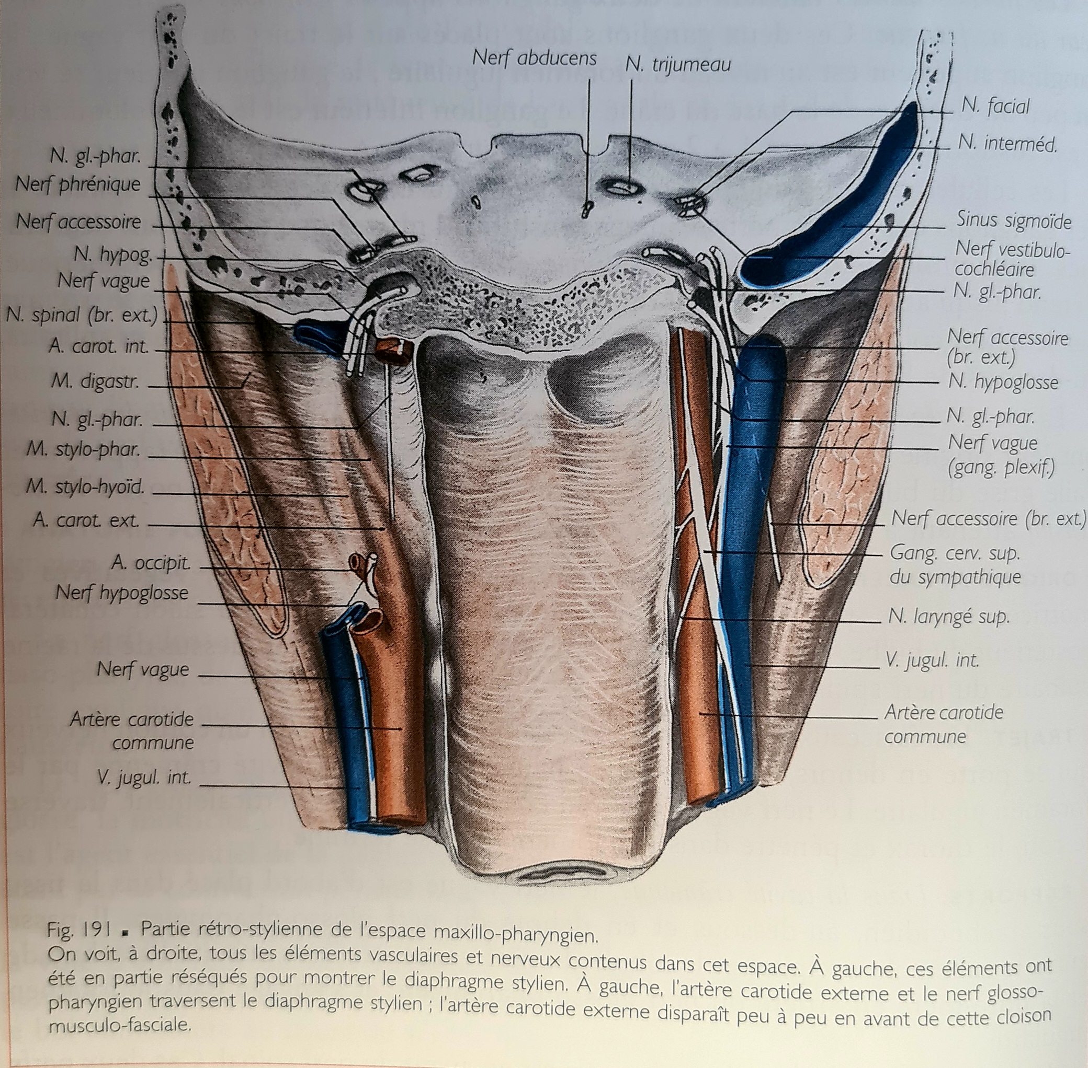
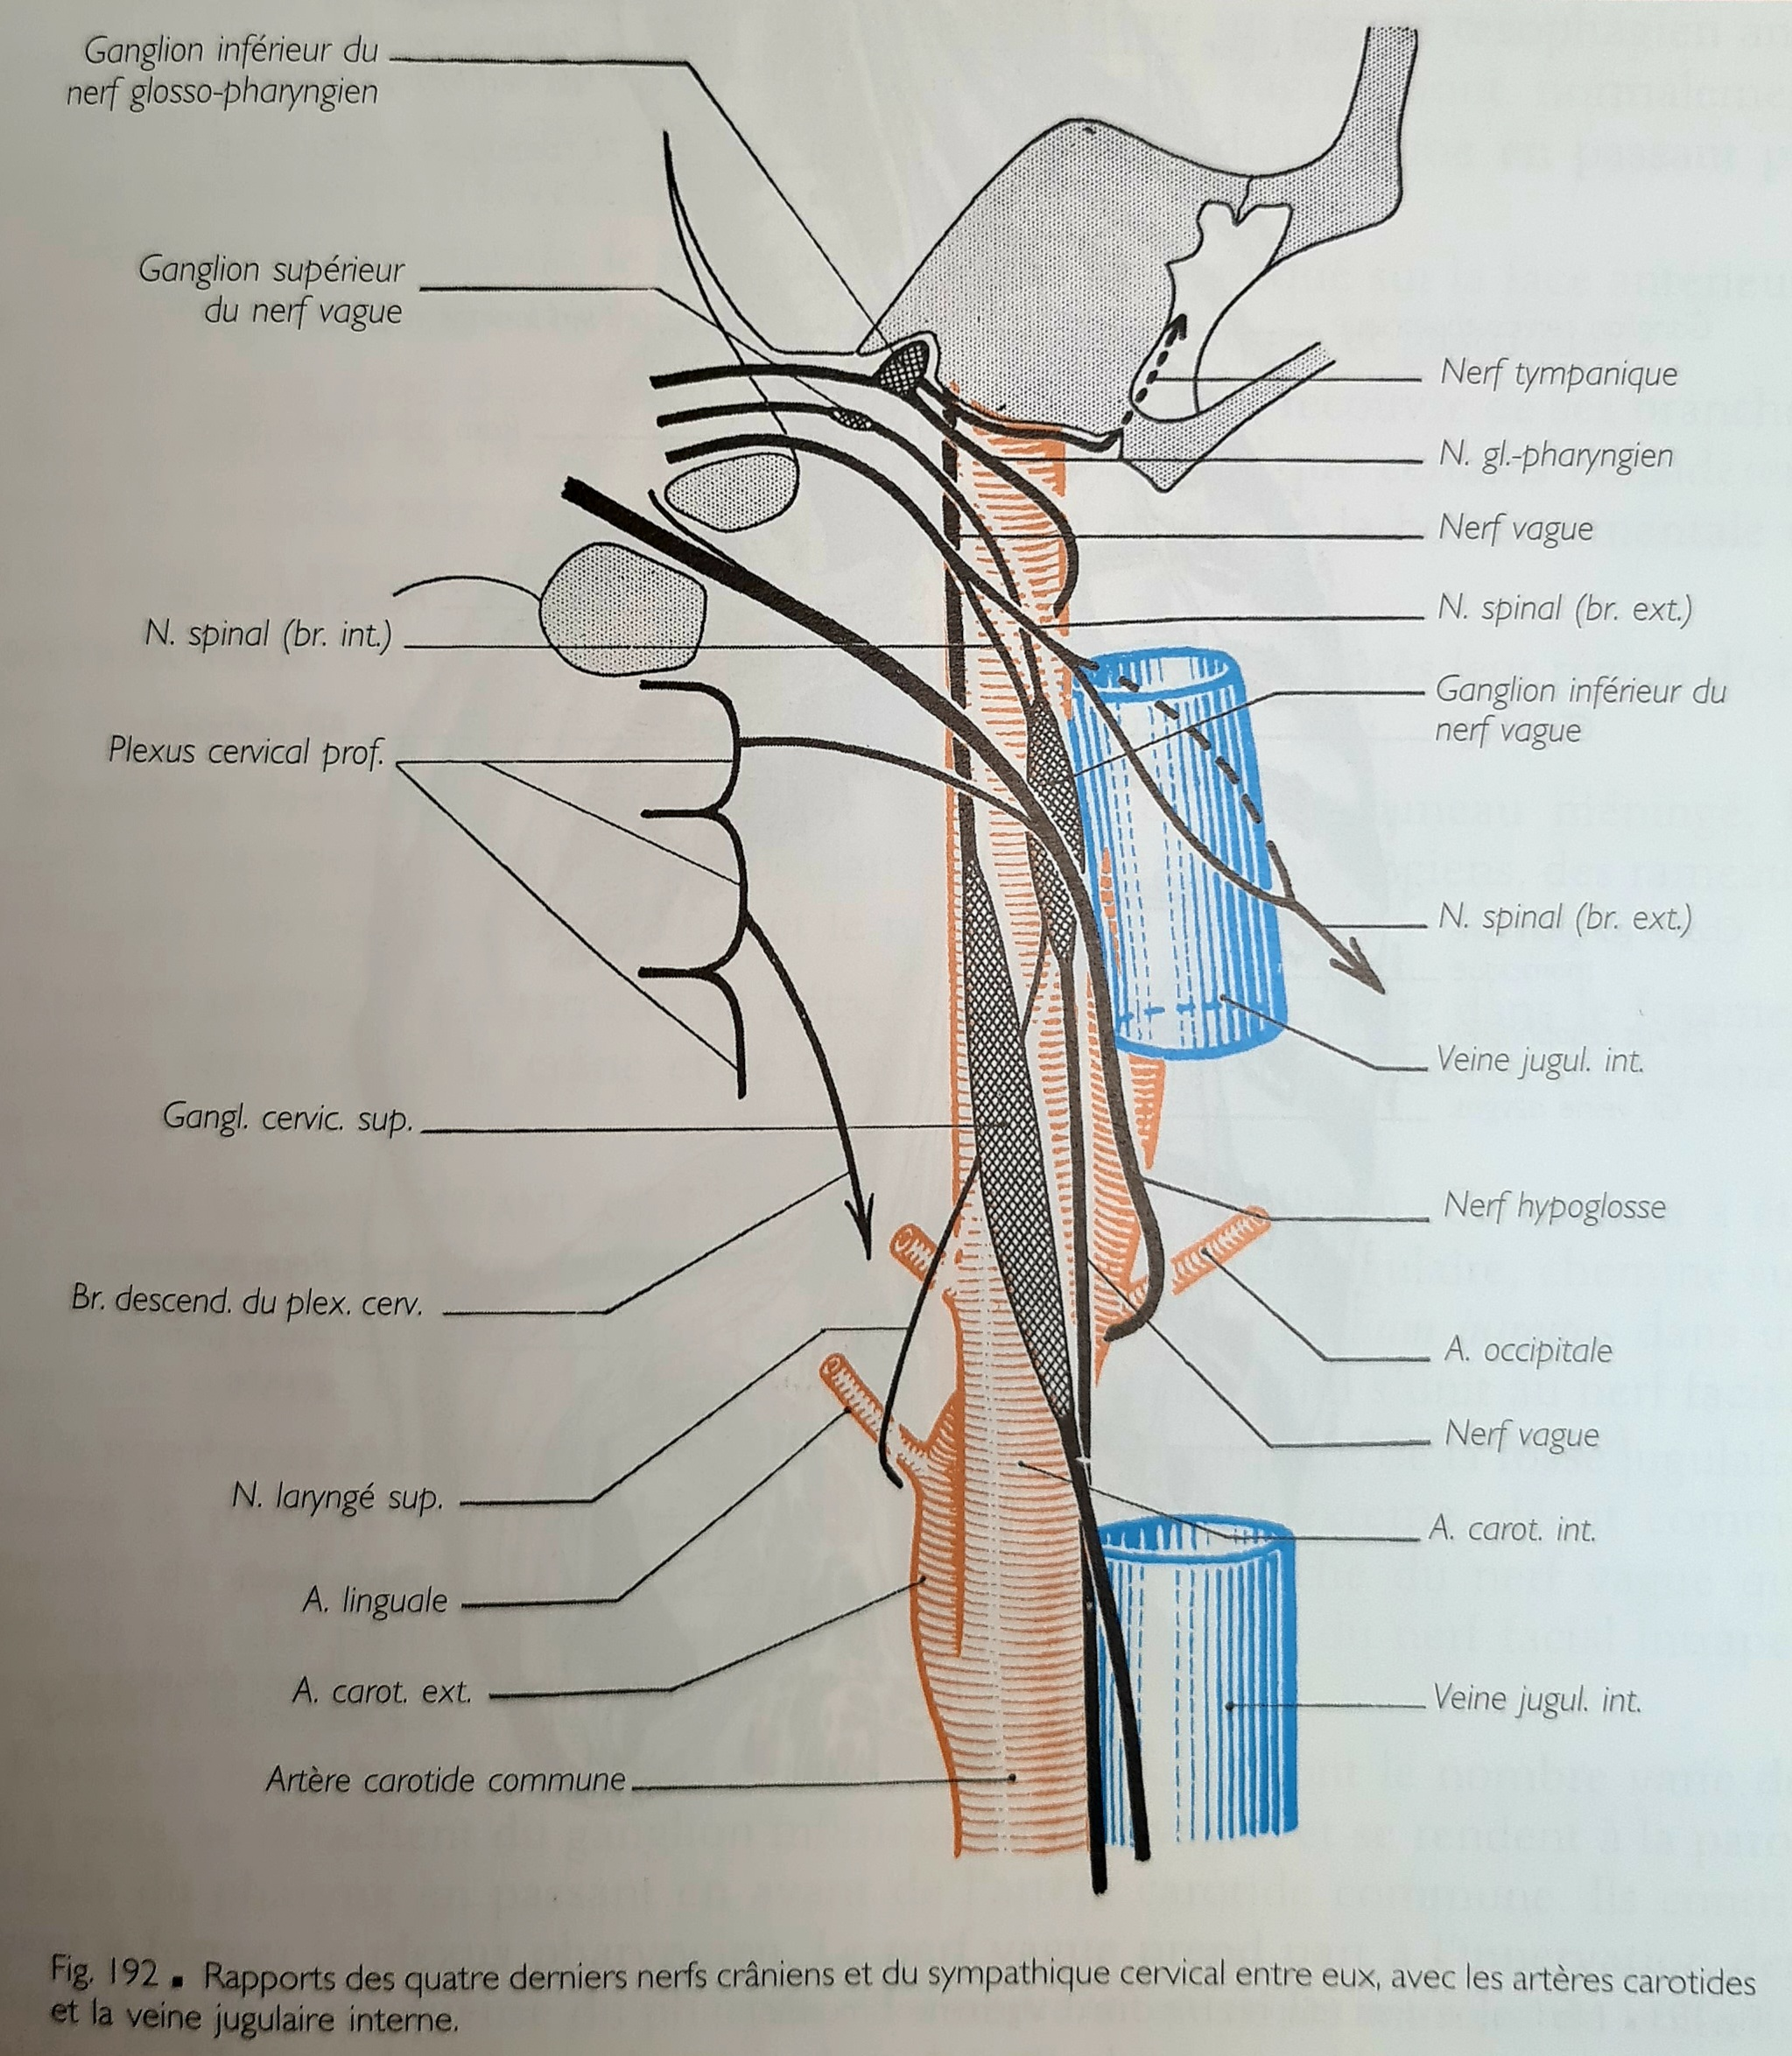
D’après Rouvière, Anatomie humaine, Tome 1 Tête et Cou

Slide 15
Atteinte extra-axiale des nerfs mixtes
Syndrome de Collet-Sicard (syndrome condylo-jugulaire) :
  paralysie unilatérale des 4 derniers nerfs crâniens (IX, X, XI, XII)
  par atteinte du foramen jugulaire et du canal de l’hypoglosse ou péricarotidienne
    Traumatisme (décrit pour la 1ère fois par Collet chez un blessé par balle de la 1ère Guerre Mondiale en 1915 )
    Tumeurs de la base du crâne : métastase, paragangliome …
    Vasculaire : dissection carotidienne, thrombose de la veine jugulaire
    Infection : otite externe nécrosante
≠ Syndrome de Vernet : atteinte des nerfs IX, X et XI par atteinte du foramen jugulaire
≠ Syndrome de Villaret : + signes sympathiques avec CBH

Slide 16
Au total
Récidive de dissection aiguë de carotide interne compliquant des épisodes de vomissements dans un contexte de TIAC et révélée par un syndrome de Collet-Sicard (paralysie unilatérale des nerfs IX, X, XI et XII)
Découverte d’ATCD asymptomatiques de dissection bilatérale des carotides internes et d’une artère vertébrale
Chez un patient aux ATCD familiaux de Syndrome d’Ehlers Danlos.

